Slide 1
Индивидуальный проект №1
Операционные системы
David Michael Francis
Этап 1
Российский университет дружбы народов, Москва, Россия

Slide 2
Докладчик
•
David Michael Francis
•
Студент направления «Математика и компьютерные науки»
•
Российский университет дружбы народов
•
https://ushie47.github.io/blog

Slide 3
Цель работы
Целью работы является развёртывание личного сайта с помощью генератора статических сайтов Hugo и размещение его на GitHub Pages.

Slide 4
Задание
1.
Установить необходимое программное обеспечение.
2.
Скачать шаблон темы оформления сайта.
3.
Разместить сайт на хостинге git.
4.
Задать параметр для URL сайта.
5.
Разместить шаблон сайта на GitHub Pages.

Slide 5
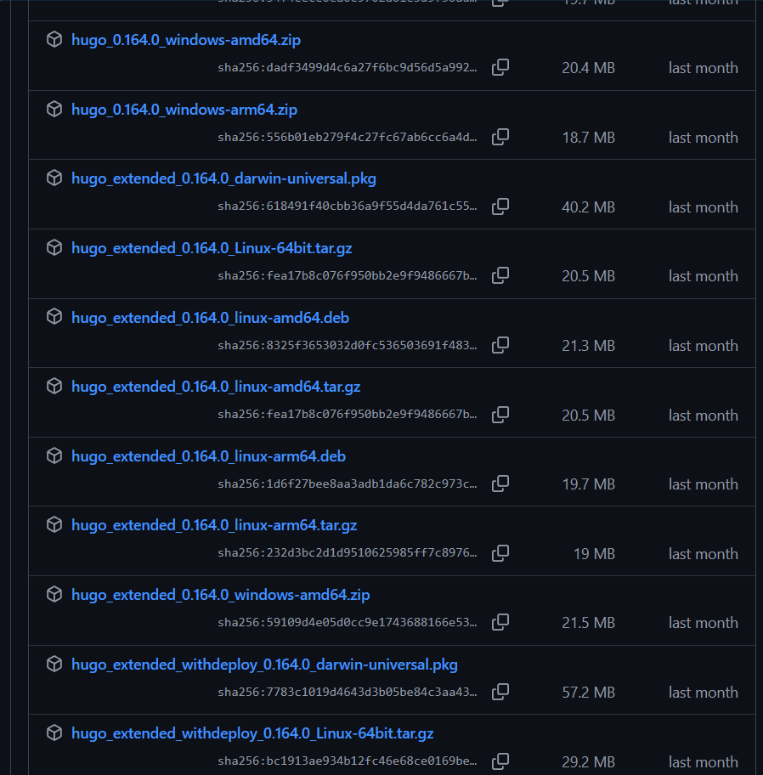
Выполнение проекта
Я перехожу на страницу релизов Hugo на GitHub, чтобы скачать расширенную версию (extended).
Рис. 1: Страница релизов Hugo на GitHub

Slide 6
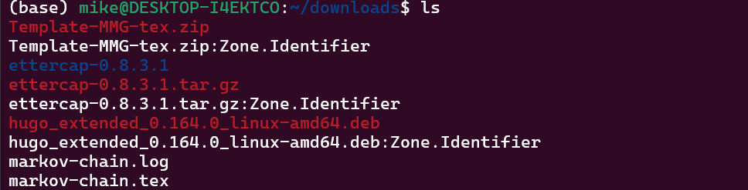
Выполнение проекта
Я проверяю, что установочный файл был успешно загружен в систему.
Рис. 2: Проверка загруженного файла .deb

Slide 7
Выполнение проекта
После установки я проверяю версию Hugo, чтобы убедиться, что используется расширенная сборка.
Рис. 3: Проверка версии Hugo после установки

Slide 8
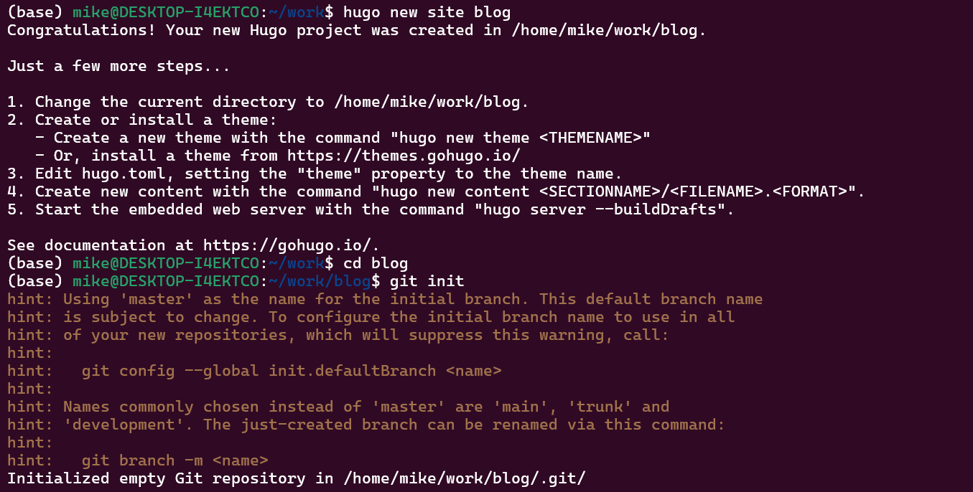
Выполнение проекта
Я создаю новый проект Hugo и инициализирую в его папке Git-репозиторий.
Рис. 4: Создание проекта и инициализация Git

Slide 9
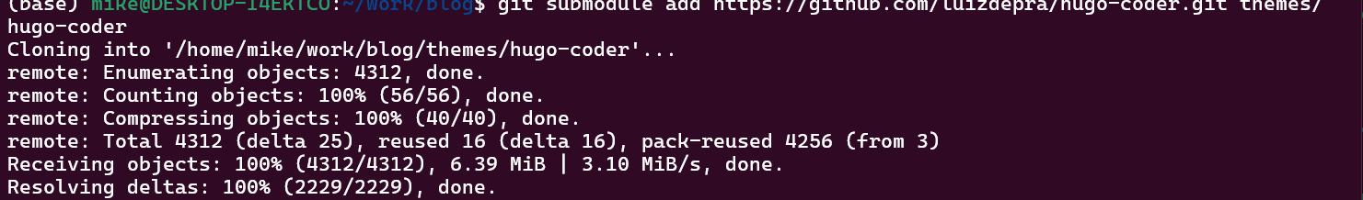
Выполнение проекта
Я подключаю тему оформления hugo-coder как Git-подмодуль проекта.
Рис. 5: Подключение темы оформления как подмодуля

Slide 10
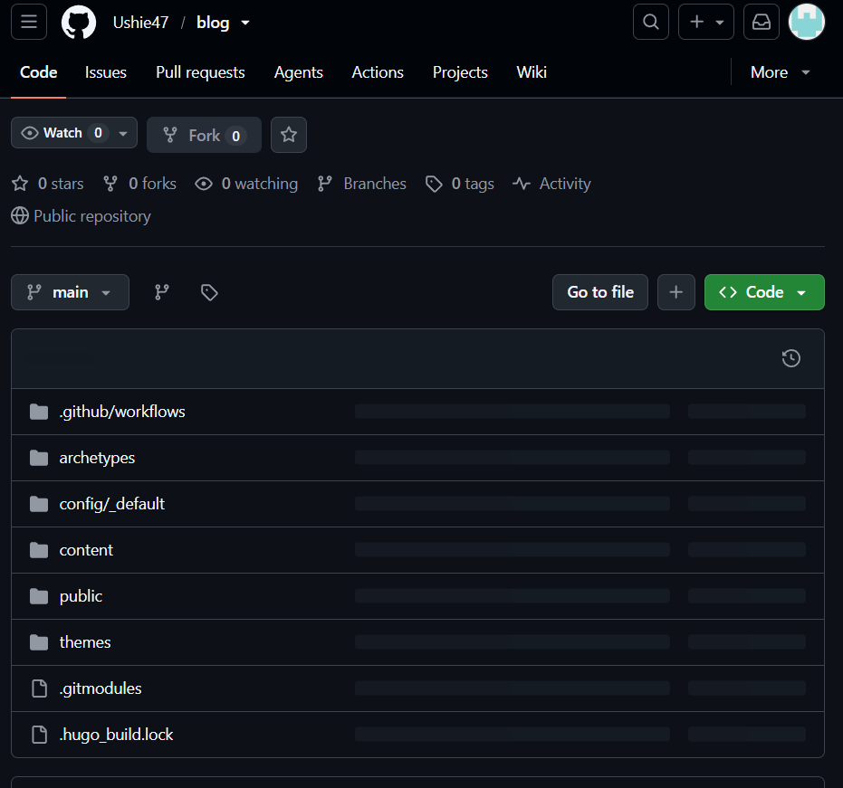
Выполнение проекта
Репозиторий проекта успешно создан и отображается на GitHub.
Рис. 6: Репозиторий проекта на GitHub

Slide 11
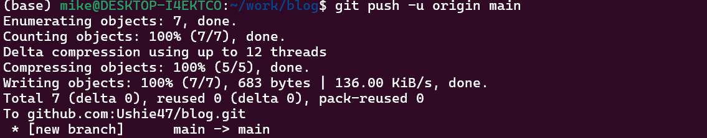
Выполнение проекта
Я связываю локальный репозиторий с удалённым и отправляю в него проект.
Рис. 7: Отправка проекта на GitHub

Slide 12
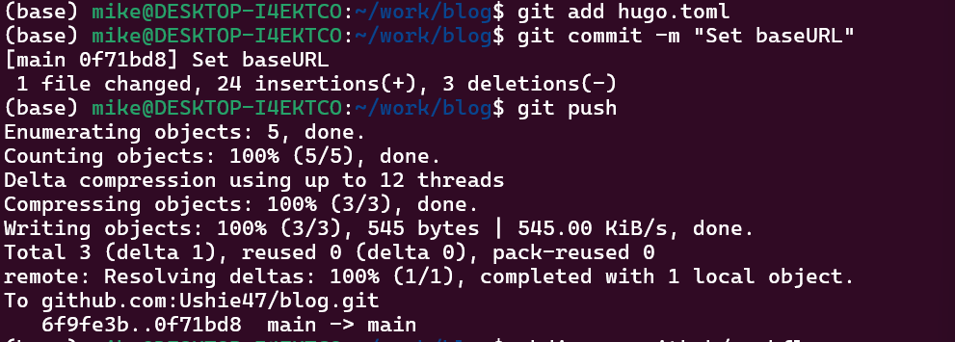
Выполнение проекта
Я настраиваю параметр baseURL в конфигурационном файле и отправляю изменения на GitHub.
Рис. 8: Настройка параметра baseURL

Slide 13

Выполнение проекта
Я включаю развёртывание сайта через GitHub Actions в настройках репозитория.
Рис. 9: Настройки GitHub Pages

Slide 14
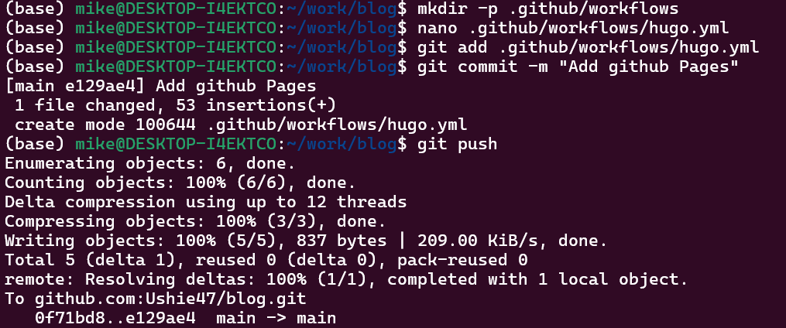
Выполнение проекта
Я создаю файл рабочего процесса, который автоматически собирает и публикует сайт при каждом push.
Рис. 10: Файл рабочего процесса для развёртывания

Slide 15

Выполнение проекта
Рабочий процесс GitHub Actions успешно завершается, и сайт разворачивается.
Рис. 11: Успешное выполнение рабочего процесса

Slide 16
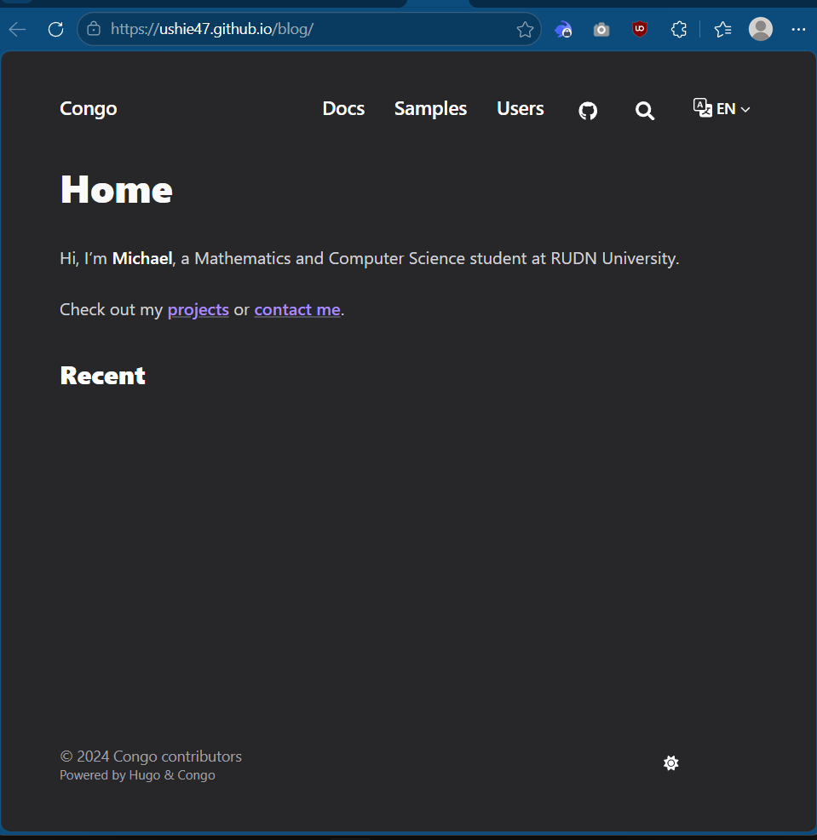
Выполнение проекта
Сайт успешно опубликован и доступен по адресу https://ushie47.github.io/blog/.
Рис. 12: Опубликованный сайт

Slide 17
Выводы
В этой работе я установил Hugo, создал проект и подключил тему оформления как Git-подмодуль, разместил проект в репозитории на GitHub и настроил автоматическое развёртывание сайта на GitHub Pages с помощью GitHub Actions.

